Slide 1
2 信号的时域分析
2.1 连续时间信号的时域描述
2.2 连续时间信号的基本运算
2.3 离散时间信号时域描述
2.4 离散时间信号的基本运算
2.5 确定信号的时域分解

Slide 2
2.1连续时间信号的时域描述
典型普通信号
正弦信号
实指数信号
虚指数信号
复指数信号
抽样信号
奇异信号
单位阶跃信号
冲激信号
斜坡信号
冲激偶信号

Slide 3
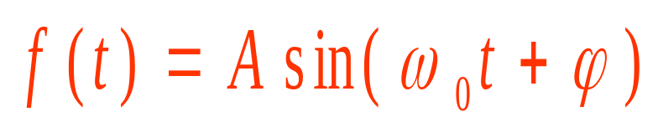
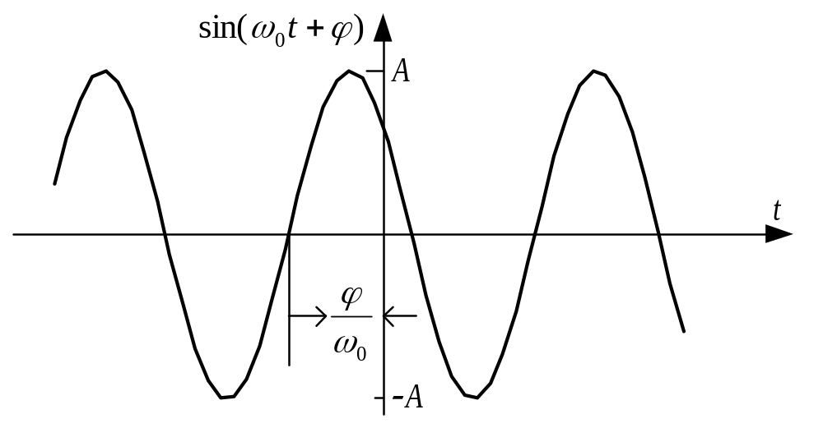
1 正弦信号
一、典型普通信号
A: 振幅 w₀:角频率弧度/秒 φ:初始相位

Slide 4
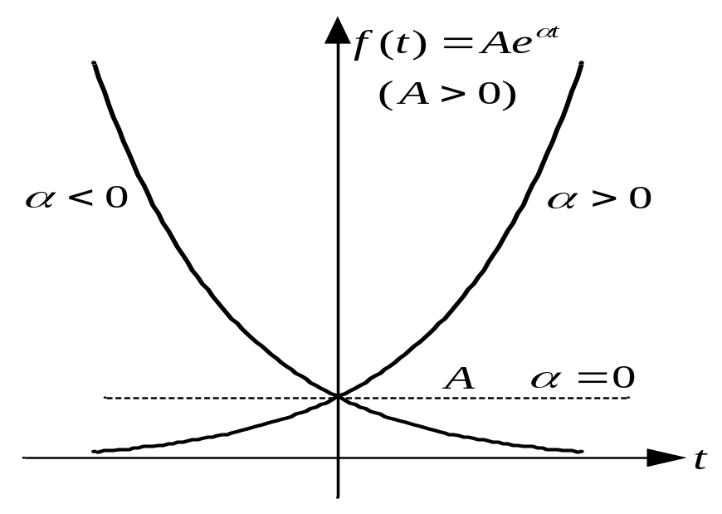

一、典型普通信号
2 指数信号——实指数信号
通常把 称为指数信号的时间常数，记作τ,代表信号衰减速度，具有时间的量纲。
重要特性：其对时间的微分和积分仍然是指数形式。

Slide 5
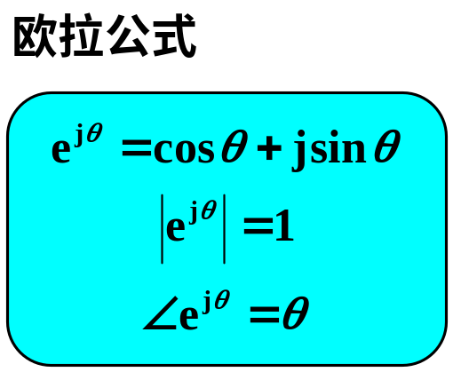

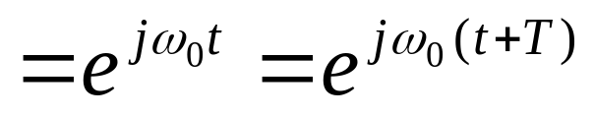

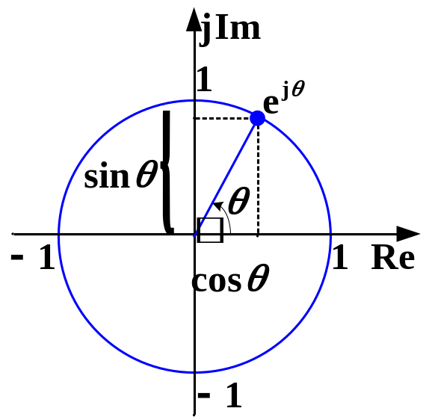
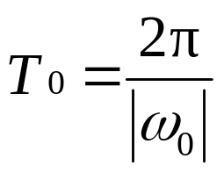
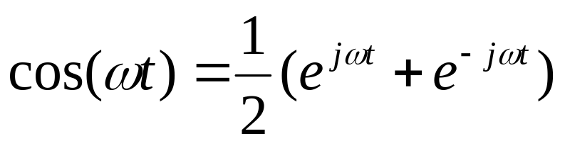
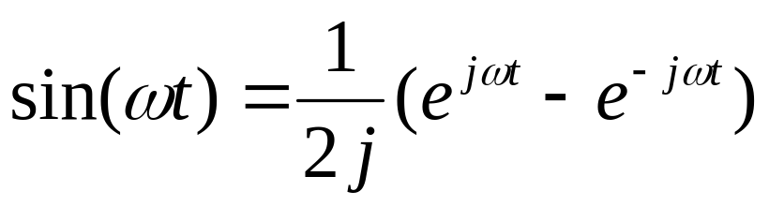
一、典型普通信号
3 指数信号——虚指数信号
虚指数信号的周期：
周期：
虚指数信号的基本周期：

Slide 6
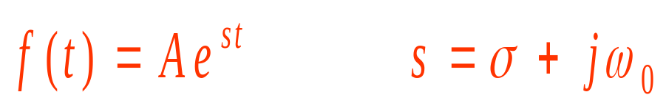
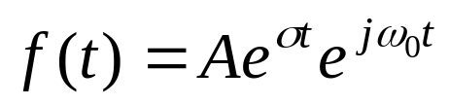
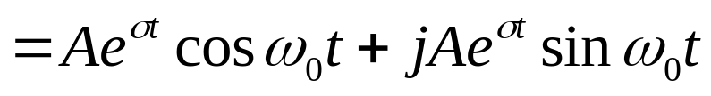

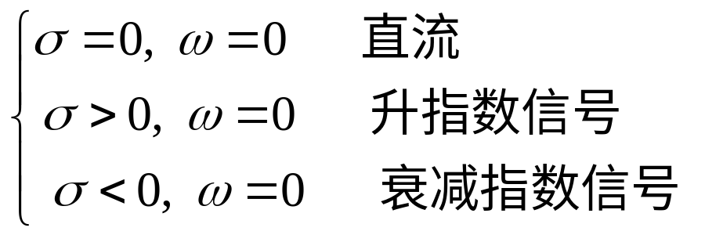

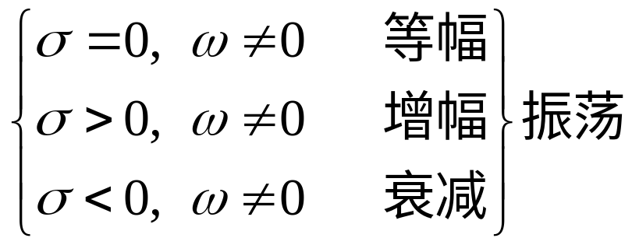
一、典型普通信号
4 指数信号——复指数信号
t

Slide 7
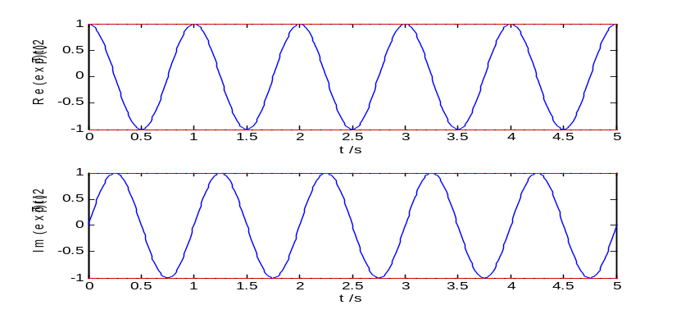
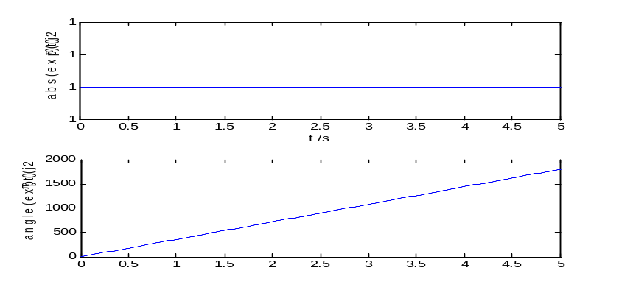
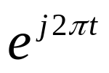
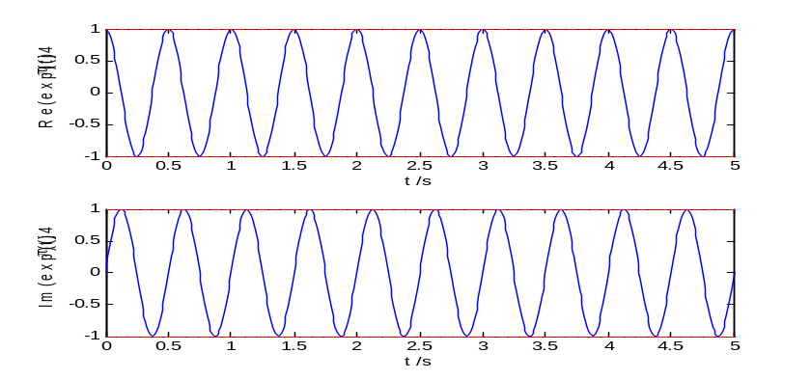
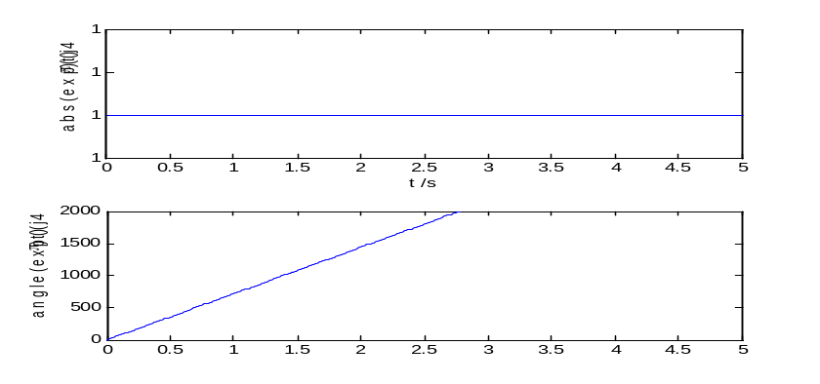
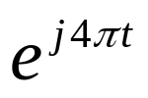
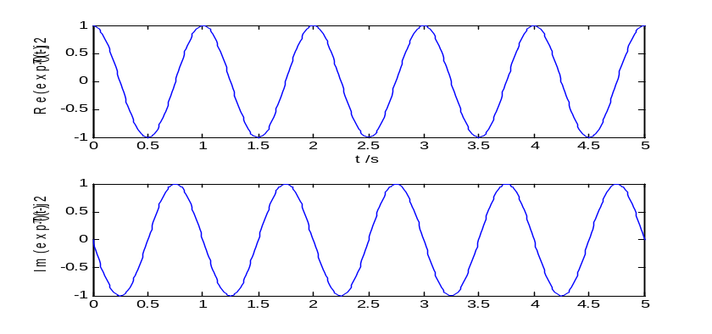
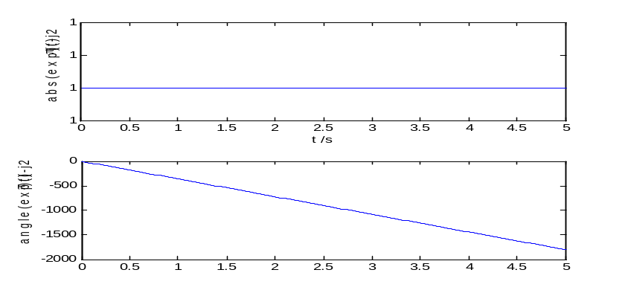
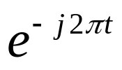
e^{st}再认识

Slide 8
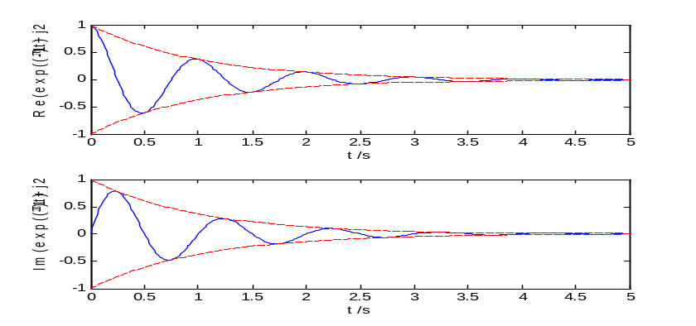
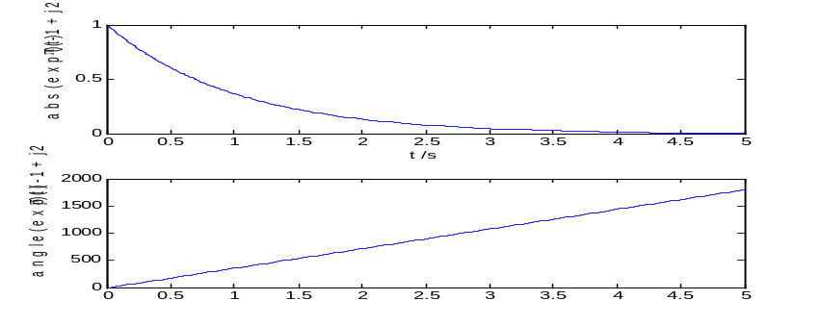
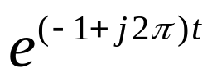
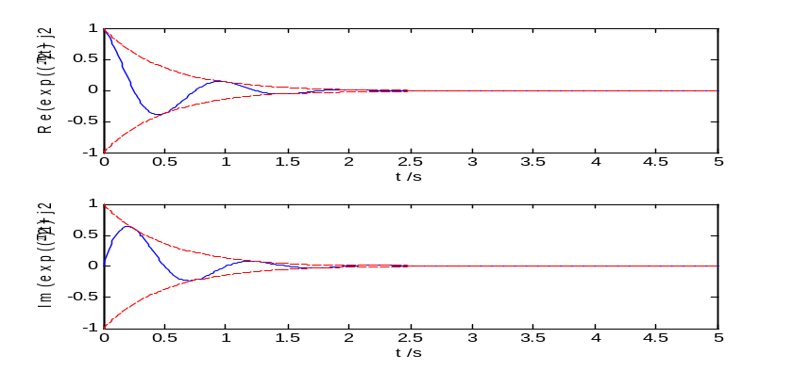
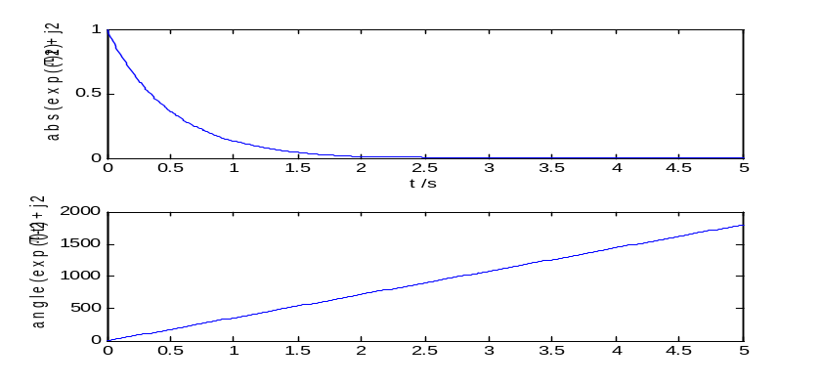
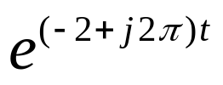
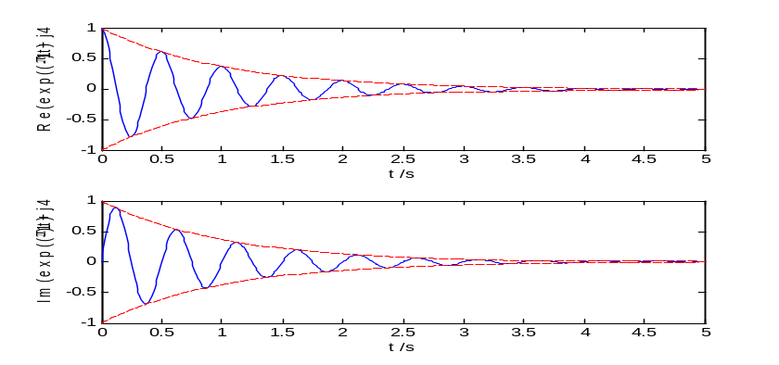
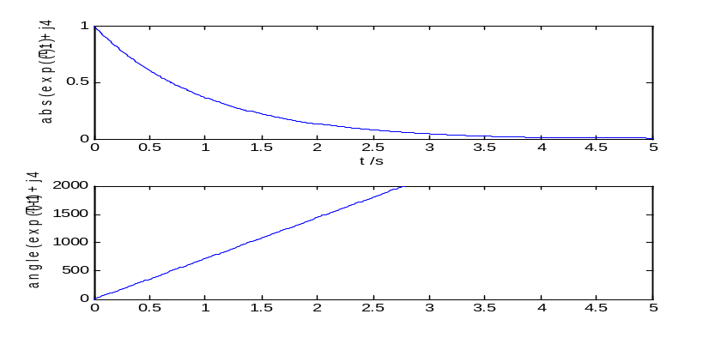
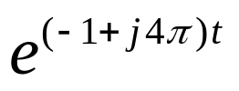
e^{st}再认识

Slide 9
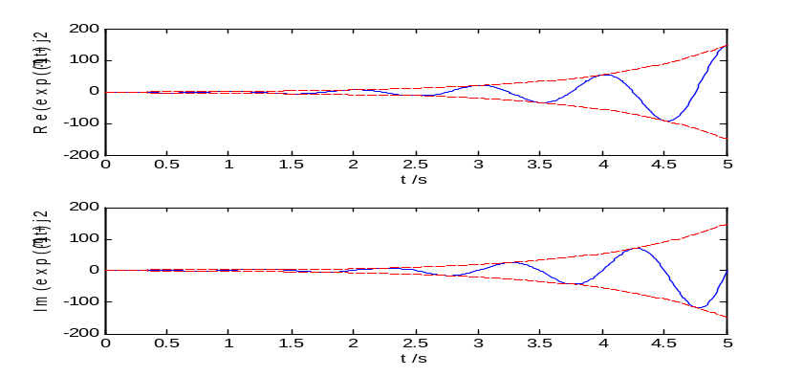
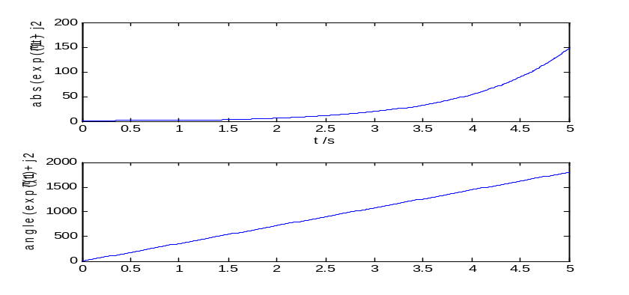
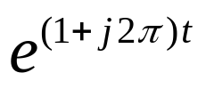
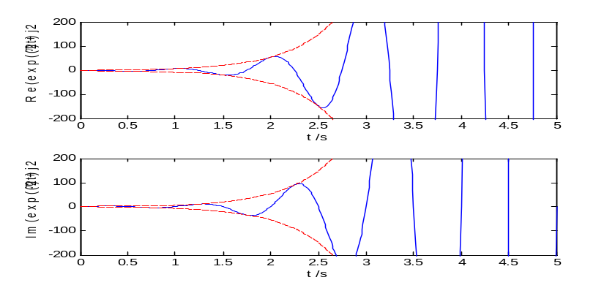
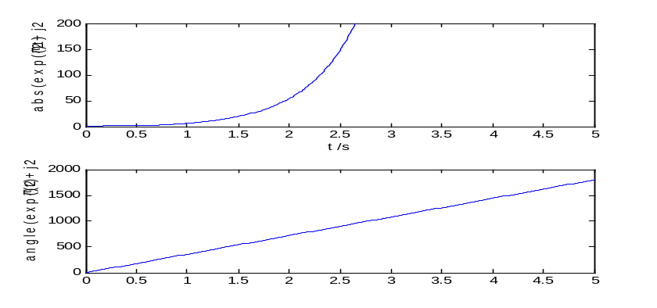
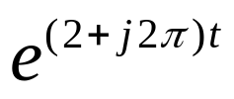
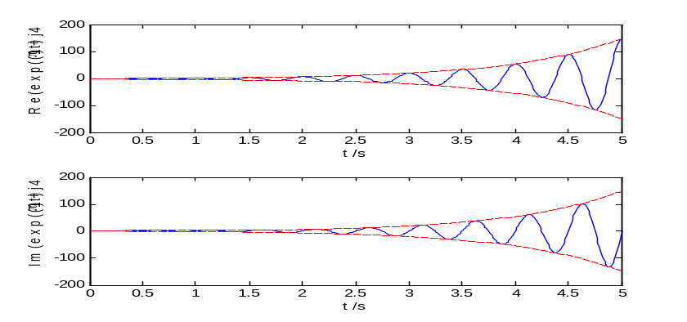
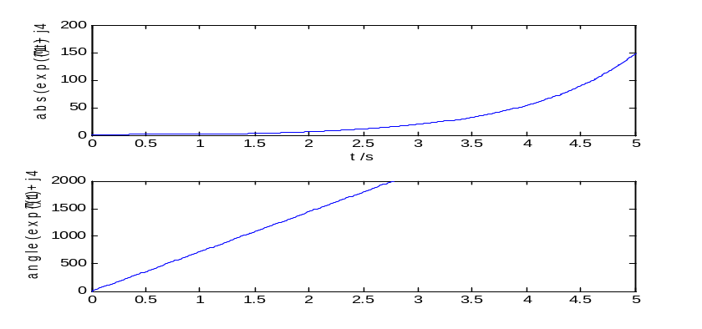
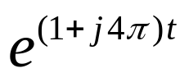
e^{st}再认识

Slide 10
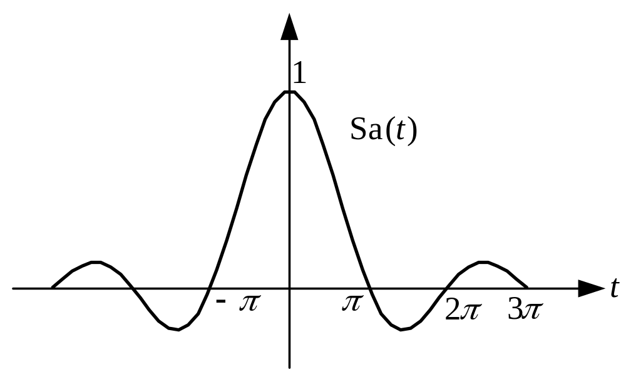


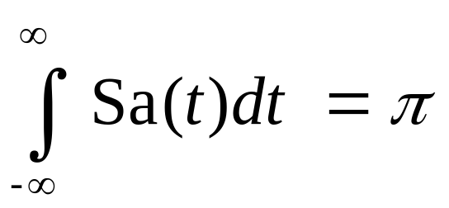
一、典型普通信号
5 抽样信号
抽样信号具有以下性质：
与Sa(t)信号类似的是sinc(t) 函数，其定义为

Slide 11
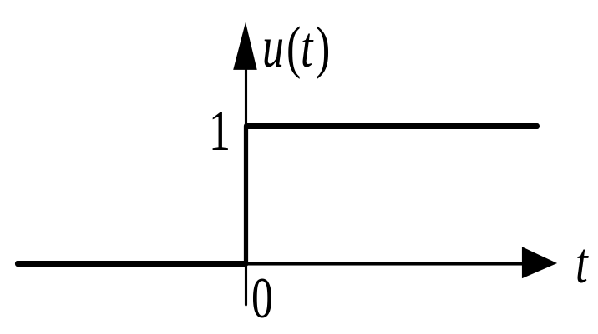
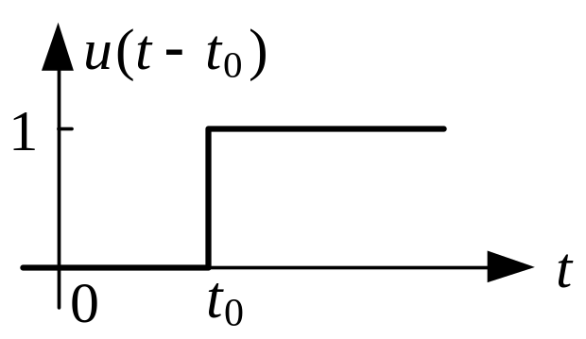
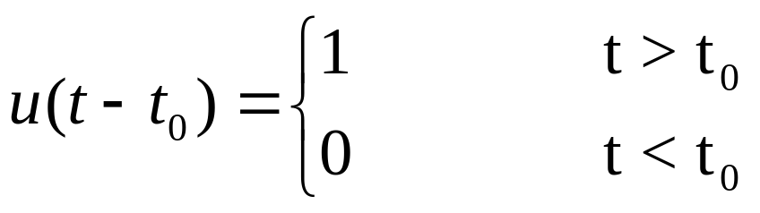
二、奇异信号
1 单位阶跃信号
定义:

Slide 12







阶跃信号的作用
（1）表示任意的方波脉冲信号
f(t)=u(t-T)-u(t-2T)

Slide 13






阶跃信号的作用
（2）利用阶跃信号的单边性表示信号的时间范围

Slide 14
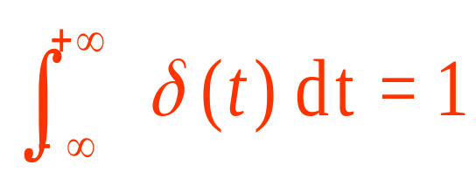
二、奇异信号
2 冲激信号
1)冲激信号的引出
单位阶跃信号加在电容两端，流过电容的电流
i(t)=Cdu(t)/dt可用冲激信号表示。
2)冲激信号的定义
狄拉克定义式：
δ(t)=0 , t≠0

Slide 15
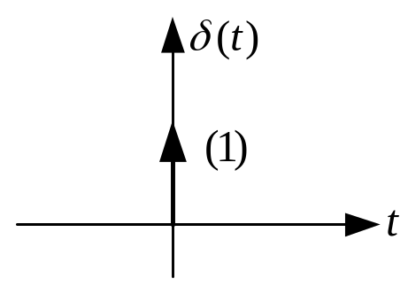
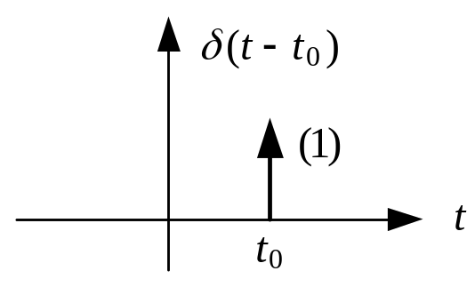
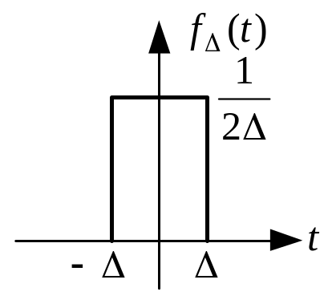


2 冲激信号
3)冲激信号的图形表示
4) 冲激信号的极限模型

Slide 16


2 冲激信号
(1)冲激信号可以延时至任意时刻t₀，以符号δ(t-t₀)表示，
δ(t-t₀)的定义式为：
(2)冲激信号具有强度，其强度就是冲激信号对时间的
定积分值。在图中用括号注明，以区分信号的幅值。
(3)冲激信号的物理意义：表征作用时间极短，作用值很大的物理现象的数学模型。
(4)冲激信号的作用：
A. 表示其他任意信号；B. 表示信号间断点的导数

Slide 17








5) 冲激信号的性质
(1)筛选特性
(2)取样特性

Slide 18





5) 冲激信号的性质
(3)展缩特性
证明：
取a= -1 即可得 δ(t)= δ(-t)
推论：冲激信号是偶函数。

Slide 19




5) 冲激信号的性质
(4)冲激信号与阶跃信号的关系

Slide 20





二、奇异信号
3 斜坡信号
定义：
与阶跃信号之间的关系：

Slide 21









二、奇异信号
4.冲激偶信号
定义：
性质：
冲激偶信号图形表示

Slide 22






    四种奇异信号具有微积分关系

Slide 23








[例题] 计算下列各式的值

Slide 24




[解]

Slide 25
注意：
1.在冲激信号的取样特性中，其积分区间不一定都是
（-∞，+∞），但只要积分区间不包括冲激信号δ(t-t₀)
的t=t₀时刻，则积分结果必为零。
2.对于δ(at+b)形式的冲激信号，要先利用冲激信号的
展缩特性将其化为1/|a| δ(t+b/a)形式后，方可利用
冲激信号的取样特性与筛选特性。

Slide 26
2.2 连续时间信号的基本运算
信号的尺度变换
信号的翻转
信号的平移
信号的微分
信号的积分
信号相加
信号相乘
信号卷积

Slide 27



1. 尺度变换 f(t) → f(at) a>0
若0<a<1，则f(at)是f(t)的扩展。
若a>1， 则f(at)是f(t)的压缩。

Slide 28

2. 信号的翻转 f(t) → f(-t)
将f(t)以纵轴为中心作180°翻转

Slide 29


3. 时移（平移） f(t) → f(t-t₀)
f(t-t₀)，则表示信号右移单位；
f(t+t₀)，则表示信号左移单位。

Slide 30






例：尺度变换变换后语音信号的变化
f(t)
f(1.5t)
f(2t)
f(t/1.5)
f(t/2)

Slide 31



例：翻转变换后语音信号的变化
f(t)
f(-t)
例：延时变换后语音信号的变化
f(t)+0.5f(t-1)+0.1f(t-2)+0.02f(t-3)

Slide 32




[例题] 已知f(t)的波形如图所示，试画出f(6-2t)的波形。
其他变换方法？ 关键点：变换都是围绕 t 进行的！

Slide 33



4 . 信号的微分
y(t)=df(t)/dt=f '(t)

Slide 34

注意：对不连续点的微分

Slide 35


5. 信号的积分

Slide 36



6. 信号的相加
f(t)=f₁(t)+ f₂(t)+ ……f_{n}(t)

Slide 37




7. 信号的相乘
f(t)=f₁(t). f₂(t) .……f_{n}(t)

Slide 38


例

Slide 39
8. 信号的卷积
卷积积分的计算
卷积积分的性质
交换律、分配律 、结合律、位移特性、展缩特性
奇异信号的卷积积分
延迟特性、微分特性、积分特性、等效特性

Slide 40

（1） 卷积积分的计算
卷积的定义：
卷积的计算步骤：
1）将f(t)和h(t)中的自变量由t改为τ，τ成为函数的自变量；
2）把其中一个信号翻转、平移；
3）将f(τ) 与h(t-τ)相乘；对乘积后的图形积分。

Slide 41








例1

Slide 42





例2：计算y(t) = p₁(t) * p₁(t)。
a) −∞< t ≤ −1
y(t)=0
b) −1≤ t <0

Slide 43




c) 0 ≤ t < 1
d)1 ≤ t <∞
y(t)=0

Slide 44



练习1：u(t) * u(t)
= r(t)
练习2：计算y(t) = f(t) * h(t)。

Slide 45

（2） 卷积的性质
1)交换律 f₁(t) * f₂(t) = f₂(t) * f₁(t)
2)分配律 ( f₁(t) + f₂(t) ) * f₃(t) = f₁(t) * f₃(t) + f₂(t) * f₃(t)
3)结合律 ( f₁(t) * f₂(t) ) * f₃(t) = f₁(t) * ( f₂(t) * f₃(t) )
4)位移特性
  已知 f₁(t) * f₂(t) = y(t)
  则: f₁(t - t₁) * f₂(t - t₂) = y(t - t₁ - t₂)
5)展缩

Slide 46







位移特性证明：
展缩特性证明：

Slide 47
例：利用位移特性及u(t) * u(t)= r(t) ，计算y(t) = f(t) * h(t)。
y(t) = f(t) ∗ h(t) = ( u(t) − u(t-1) ) * ( u(t) − u(t-2) )
=u(t) ∗ u(t) - u(t-1) ∗ u(t) - u(t) ∗ u(t-2) + u(t-1) ∗ u(t-2)
= r(t) – r(t −1) − r(t−2) + r(t-3)

Slide 48




（3） 奇异信号的卷积
1)延迟特性 f(t) * δ(t -T) = f(t -T)
2)微分特性 f(t) * δ '(t) = f '(t)
3)积分特性
4)等效特性

Slide 49


4)等效特性证明
证明：

Slide 50
例1：已知 y(t) = f₁(t) * f₂(t) 求y'(t)
解：y'(t)=y(t) * δ '(t) = ( f₁(t) * f₂(t) ) * δ '(t)
= f₁'(t) * f₂(t)
= f₁(t) * f₂'(t)
例2：已知 y(t) = f₁(t) * f₂(t) 求y⁽⁻¹⁾(t)
解：y⁽⁻¹⁾(t)=y(t) * u(t) = ( f₁(t) * f₂(t) ) * u(t)
= f₁⁽⁻¹⁾(t) * f₂(t)
= f₁(t) * f₂⁽⁻¹⁾(t)

Slide 51






例3：利用等效特性，计算y(t) = f(t) * h(t)。
= u(t) - u(t-2)
= u(t) - u(t-1)
方法1
f '(t) = δ(t) - δ(t-1)
y'(t)=f '(t) * h(t)= h(t) - h(t-1)
方法2

Slide 52
2.3 离散时间信号的时域描述
离散时间信号的表示
基本离散时间序列
实指数序列
虚指数序列和正弦序列
复指数序列
单位脉冲序列
单位阶跃序列

Slide 53


一、离散时间信号的表示
序列的图形表示
序列的列表表示
↓表示k=0的位置

Slide 54





二、基本离散时间序列
1．实指数序列

Slide 55





2. 虚指数序列和正弦序列
利用Euler 公式可以将正弦序列和虚指数序列联系起来，即

Slide 56






两者的区别:
的振荡频率不随角频率Ω₀的增加而增加。（原因：抽样得到）
周期性：
即Ω₀N = m2π ， m = 正整数时，信号是周期信号。
如果Ω₀ /2π= m/N， N、m是不可约的整数，
则信号的周期为N。

Slide 57

离散信号周期判断举例：
1) f₁[k] = sin(kπ/6)
2)f₂[k] = sin(k/6),
3)对f₃(t) = sin6πt，以f_{s}=8 Hz抽样所得序列
Ω₀ /2π = 1/12, 由于1/12是不可约的有理数，
故离散序列的周期N=12。
Ω₀ /2π = 1/12π, 由于 1/12π不是有理数，
故离散序列是非周期的。
Ω₀ /2π = 3 / 8
由于3/8是不可约的有理数，故f₃[k]的周期为N=8。

Slide 58




Slide 59


3．复指数序列
衰减正弦信号
增幅正弦信号

Slide 60





4. 单位脉冲序列
定义：
单位脉冲序列作用：表示任意离散时间信号

Slide 61




5. 单位阶跃序列
定义：
δ[k]与u[k]关系:

Slide 62



6. 矩形序列

Slide 63


7. 斜坡序列r[k]

Slide 64
2.4 离散时间信号的基本运算
翻转( f[k]→f[-k])
位移(f[k]→f[k±n])
内插与抽取
序列相加
序列相乘
差分与求和
卷积和

Slide 65


1. 翻转 f[k]→f[-k]
将f[k] 以纵轴为中心作180度翻转

Slide 66


2.位移 f[k]→f[k±n]
f[k-n]表示将 f[k]右移n个单位。
f[k+n]表示将 f[k]左移n个单位。
f[k+3]

Slide 67


3.尺度变换
抽取(decimation) ↓M
f [k]→f [Mk] M为正整数
在原序列中每隔M-1点抽取一点

Slide 68



3.尺度变换
内插(interpolation) ↑M
在序列两点之间插入M-1个点

Slide 69





4.差分
一阶后向差分
二阶后向差分
N阶后向差分
一阶前向差分
二阶前向差分
N阶前向差分
单位脉冲序列可用单位阶跃序列的差分表示

Slide 70


5.求和
单位阶跃序列可用单位脉冲序列的求和表示

Slide 71




6 序列相加
指将若干离散序列序号相同的数值相加

Slide 72



7 序列相乘
若干离散序列序号相同的数值相乘

Slide 73
8 卷积和
图解法计算卷积和
卷积和的性质
交换律
结合律
分配律
位移特性
差分与求和特性

Slide 74

（1）图解法计算卷积和
卷积和定义为
计算步骤:
1)将f [k]、h[k]中的自变量由k改为n；
2)把其中一个信号翻转，如将h[n]翻转得 h[-n] ；
3)把h[-n]平移k，k是参变量。k>0图形右移，k<0图形左移。
4)将f [n]与 h[k-n]重叠部分相乘；
5)对乘积后的图形求和。

Slide 75



例1 已知f [k]=u[k], h[k]=a^{k}u[k],0<a<1, 计算y[k]=f[k]*h[k]

Slide 76




k < 0, f [n]与h [k-n]图形没有相遇
y[k]=0
k > 0, f [n]与h[k-n]图形相遇

Slide 77




例2
计算y[k]=R_{N}[k]* R_{N}[k]。
k < 0时, R_{N} [n]与R_{N} [k-n]图形没有相遇
y[k]=0

Slide 78





0≤ k ≤ N -1时,重合区间为[0，k]
N-1 ≤ k≤ 2N -2时, 重合区间为[-(N-1)+k，N-1]
k>2N-2时,
R_{N} [n]与R_{N} [k-n]
图形不再相遇
y[k] =0

Slide 79
（2）卷积和的性质
交换律:
f[k] * h[k] = h[k] * f[k]
结合律:
f[k] * { h₁[k] * h₂[k]} ={ f [k] * h₁ [k] } * h₂ [k]
分配律:
f [k] * { h₁ [k] + h₂ [k] } = f [k] * h₁ [k] + f [k] * h₂ [k]

Slide 80

（2）卷积和的性质
位移特性：
f [k] * δ [k-n] = f [k-n]
推论：若f[k]*h[k]=y[k]，则
f [k-n] * h[k- l] = y[k- (n+l)]
差分与求和：
若f[k]*h[k]=y[k]

Slide 81




例4 计算 与 的卷积和
解：
利用位移特性

Slide 82
2.5 信号的时域分解
直流分量与交流分量
为奇分量与偶分量之和
实部分量与虚部分量
连续信号分解为冲激函数的线性组合
离散序列分解为脉冲序列的线性组合

Slide 83




1．信号分解为直流分量与交流分量
连续时间信号
直流
交流
离散时间信号

Slide 84








2. 信号分解为奇分量与偶分量之和
连续时间信号
偶分量
奇分量
离散时间信号

Slide 85




[例1] 画出f(t)的奇、偶两个分量

Slide 86





3．信号分解为实部分量与虚部分量
连续时间信号
实部分量
虚部分量
离散时间信号

Slide 87


4. 连续信号分解为冲激函数的线性组合

Slide 88




当Δ→0时，kΔ→τ，Δ→dτ，且

Slide 89

信号分解δ(t)为物理意义与实际应用
物理意义：
不同的信号都可分解为冲激信号及其延时信号的线性组合，只是系数不同。
实际应用：
当求解信号通过系统产生的响应时，只需求解冲激信号通过该系统产生的响应，然后利用线性时不变系统的特性，进行叠加和延时即可求得信号f(t)产生的响应。

Slide 90
2 信号的时域分析
实指数序列
正弦信号:幅值、频率、初始相位
正弦序列
Ω0增加时其振荡频率不一定增加
欧拉公式
实指数信号：时间常数
离散信号的时域描述
虚指数序列
Ω0只在某个2π区间取值
周期性
虚指数信号：角频率
典型信号
Ω0/2π为有理数时才是周期信号
σ和ω不同取值的信号形式
复指数信号exp(σ+jω)t
复指数序列
抽样信号sint/t
连续信号的时域描述
单位脉冲序列
互为差分和求和
单位冲激偶信号
单位阶跃序列
定义、图形及极限模型
抽取
自上向下依次为积分关系；
自下向上依次为微分关系
筛选特性、取样特性
性质
单位冲激信号
奇异信号
尺度变换
内插
展缩特性:δ(at)=δ(t)/|a|
翻转变换
定义
单位阶跃信号
时移变换
单位斜坡信号
前向差分
2 信号的时域分析
离散信号的运算
差分
后向差分
尺度变换：f(at);a>0
求和
变换的对象均为t
翻转变换:f(-t)
定义
时移变换:f(t-t0)
交换律、结合律、分配律
微分df(t)/dt
卷积和
时移特性
积分
性质
差分特性
定义式
连续信号的运算
求和特性
交换律、结合律、分配律
时移特性：f1(t)*f2(t)=y(t)，则f1(t-t1)*f2(t-t2)=y(t-t1-t2)
性质
信号分析的核心：将复杂信号分解为基本信号的线性组合
展缩特性：f1(t)*f2(t)=y(t)，则f1(at)*f2(at)=y(at)/|a|
卷积
直流分量和交流分量
与单位冲激偶信号的卷积为信号的微分
信号的分解
奇分量和偶分量
与单位冲激信号的卷积为信号本身
奇异信号的卷积
实部分量和虚部分量
与单位阶跃信号的卷积为信号的积分
等效特性
连续信号分解为单位冲激信号的线性组合
冲激信号的卷积特性
离散信号分解为单位脉冲序列的线性组合
物理意义

Slide 91
作业2：
2-3、2-4、2-8、2-10、2-21、3-15、3-17

